Slide 1


Quién soy Yo”
ADMINISTRACIÓN DE LA CALIDAD

Slide 2

ÍNDICE
• ¿Cómo te llamas?
• Programa académico que estudias.
• ¿En dónde trabajas y tu función?
• ¿En dónde vives?
• Alguna aportación en particular que desees compartir.
• Avance curricular
• Y toda aquella información que nos quieras presentar desde el punto de vista
académico y laboral.

Slide 3

SOBRE MÍ
mi nombre es Alejandro Emir Martínez Ek
tengo 22 años nací el 3 de diciembre del 2002 tengo 2 hermanos me gusta el fútbol, leer y escuchar música soy de escuchar cualquier tipo de música no soy de una en particular

Slide 4
PROGRAMA ACADÉMICO QUE ESTUDIAS
¿EN DÓNDE VIVES?
Vivo en la colonia primero de mayo
la licenciatura en administración
AVANCE CURRICULAR: 64.94%
ALGUNA APORTACIÓN EN PARTICULAR QUE DESEES COMPARTIR.
Y TODA AQUELLA INFORMACIÓN QUE NOS QUIERAS PRESENTAR DESDE EL PUNTO DE VISTA
académico y laboral:
QUE LA ADEMINISTRACIÓN ES FUDAMENTAL PARA PODER LLEVAR UNA BUENA SALUD FINANCIERA EN UNA EMPRESA Y PODER SABER CONOCER TANTO LOS DEPARTAMENTOS QUE LA INCLUYEN ENTRE OTRAS COSAS.
Me gusta mucho la administración por qué me gracias a ella e podido tener un panorama más amplio de como es una empresa como se crea como se mantiene por qué fracasan entre otras cosas.

Slide 5
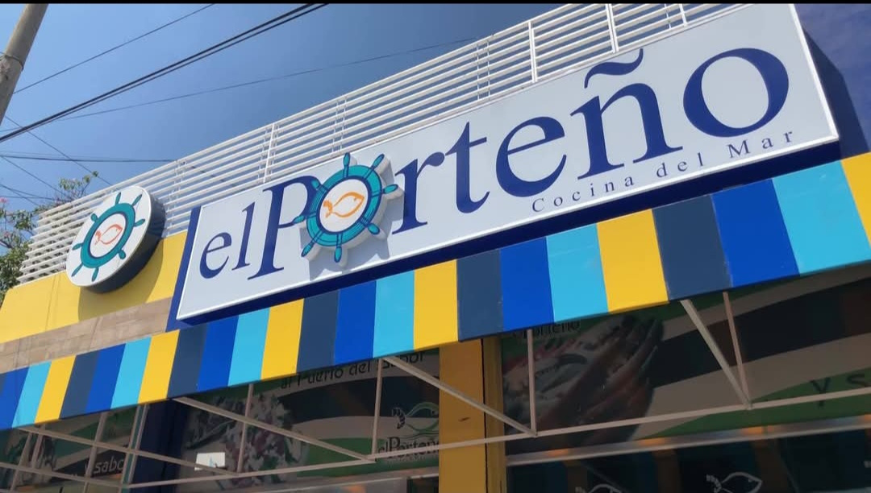
¿EN DÓNDE TRABAJAS Y TU FUNCIÓN?
Trabajo en un restaurante de mariscos que se ubica en plaza cristal a un lado de Atakear se llama el porteño mi función dentro del restaurante es como trabajador general por qué aveces estoy en cocina puede ser de lavaloza, cochambre o cocinero o puedo estar en piso como ayudante ee mesero(garrotero).

Slide 6
Muchas
GRACIAS
www.unsitiogenial.es

